Slide 1
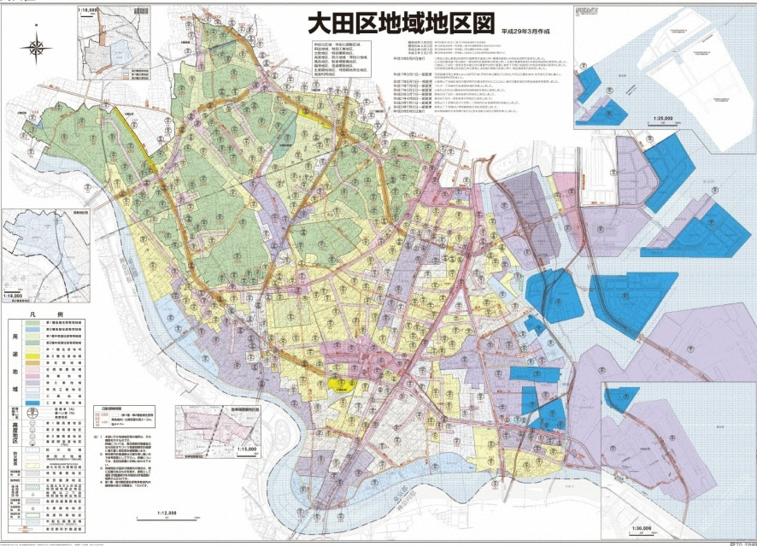
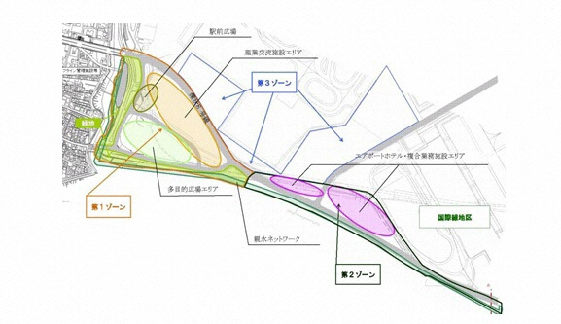
東京都大田区における基本計画の概要
計画のポイント
本区域の「機械・金属加工関連産業の集積」と「東京国際空港（羽田空港）及びその周辺跡地のインフラ」という地域特性を活用し、成長ものづくり分野、クールジャパン発信機能関連産業（文化産業事業）分野において、高い経済的波及効果をもたらすよう、地域外との取引で獲得した需要が本区域に所在する事業者間での取引を通じて地域内に波及して好循環を生む状況を目指す。
促進区域
《促進区域図》
東京都大田区
促進区域の地図
経済的効果の目標
１件あたり平均125.77百万円の付加価値を創出する地域経済牽引事業を５件創出し、これらの事業が促進区域で1.45倍の波及効果を与え、促進区域で約912百万円の付加価値を創出することを目指す。
地域経済牽引事業の承認要件
【要件１：地域の特性を活用すること（①～③のいずれか）】
①機械・金属加工関連産業の集積を活用した成長ものづくり分野
②東京国際空港（羽田空港）及びその周辺跡地のインフラを活用した成長ものづくり分野
③東京国際空港（羽田空港）及びその周辺跡地のインフラを活用したクールジャパン発信機能関連産業
（文化産業事業）分野
※②、③における地域の特性としての「東京国際空港（羽田空港）及びその周辺跡地」については、東京国際空港（羽田空港）及び羽田空港跡地第１ゾーン、第２ゾーンに限定することとする。
【要件２：高い付加価値を創出すること】
・付加価値増加分：11,455万円超
【要件３：いずれかの経済的効果が見込まれること】
●取引額：10％増加 ●雇用者数：7％又は１人増加
●売上げ：10％増加 ●雇用者給与等支給額：
7％又は400万円増加
《羽田空港跡地土地利用図》
制度・事業環境の整備
・予算事業、地方創生関連施策、産業用地情報の提供、事業者からの事業環境整備の提案への対応、
空港跡地関連業務
地域経済牽引支援機関
公益財団法人東京都中小企業振興公社城南支社、地方独立行政法人東京都立産業技術研究センター城南支所、公益財団法人大田区産業振興協会、東京商工会議所大田支部、株式会社日本政策金融公庫大森支店、株式会社商工組合中央金庫大森支店
計画期間
計画同意の日から平成34年度末日まで

